Slide 1
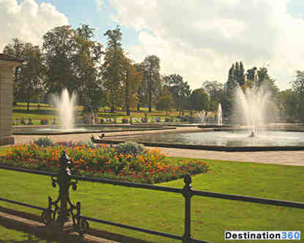
HYDE PARK

Slide 2
Hyde Park został założony w 1536roku przez Henryka trzeciego, który pozyskał owe grunty od mnichów z Opactwa Westminsterskiego. Większość obiektów architektonicznych w parku została zaprojektowana w latach 20. wieku XIX przez Decimusa Burtona. Od tego czasu park stał się popularnym miejscem spotkań towarzyskich i wydarzeń kulturalnych.
To właśnie przed parkiem, na rogu północno-wschodnim, znajduje się Marble Arch. Była to oryginalna brama Pałacu Buckingham zbudowana w 1827 roku. Okazała się jednak za wąska dla królewskiej karety i przeniesiono ją w obecne miejsce w roku 1851.

Slide 3
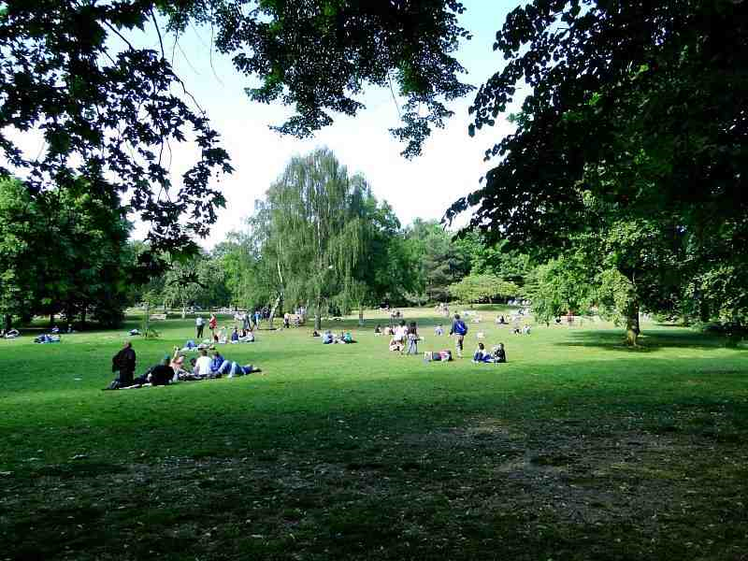

Slide 4
Miejscem, któremu nazwa Hyde Park zawdzięcza swoje potoczne znaczenie – jako forum dla swobodnego wypowiadania wszelkich poglądów w imię wolności słowa (pod warunkiem nieobrażania królowej) – jest Speakers' Corner, położony w pobliżu Marble Arch. Jest to tradycyjne miejsce przemówień i debat (przemawiali tam m.in. Karol Marks i Włodzimierz Lenin), odbywających się zwłaszcza w niedzielne poranki.

Slide 5
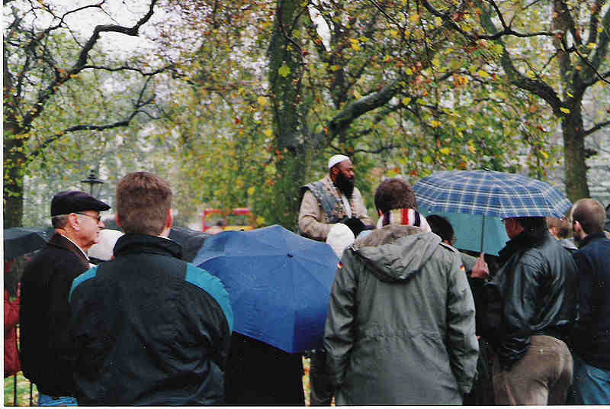

Slide 6
Hyde Park jest też miejscem wielu koncertów. Występowali tu m.in. The rolling stones (1969), King Crimson (1969), Pink Floyd (1970), Roy Harper(1971), The Who(1973), Queen (1976), Eric Clapton(1996), Bon Jovi (2003), Red Hot Chili Peppers (2004), Live 8 (2005), Depeche Mode(2006).
30 lipca 1991 na bezpłatny koncert tenora Luciano Pavarottiego przyszło 100000 osób.

Slide 7
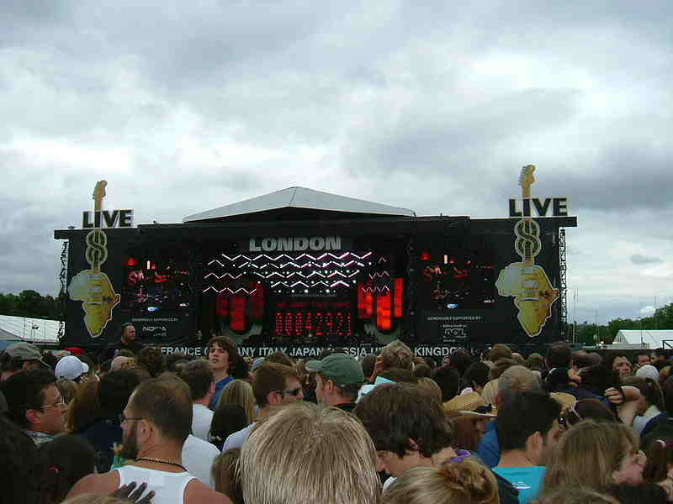
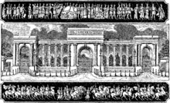

Slide 8
Hyde Park jest największym z czterech parków, które tworzą łańcuch od wejścia do Pałacu Kensington przez Kensington Gardens i Hyde Park, przez Hyde Park Corner i Green Park (19 ha), obok głównego wejścia do Pałacu Buckingham, a następnie przez przez św James Park (23 ha) do Horse Guards Parade w Whitehall .
Kensington Gardens zamykany jest o zmierzchu, a Hyde Park jest otwarty przez cały rok, od 5 rano do północy.

Slide 9
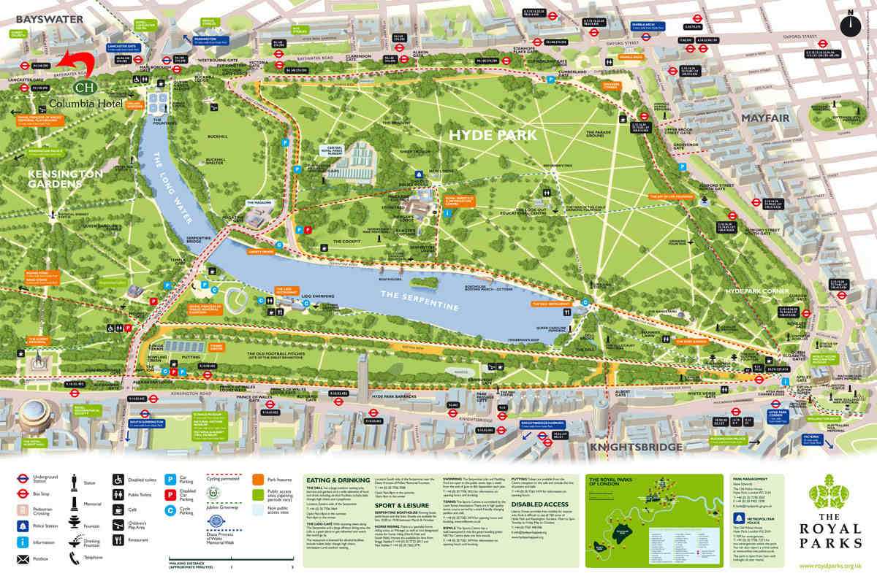

Slide 10
Istnieje pięć linii metra na stacjach znajdujących się na lub w pobliżu krawędzi Hyde Parku i Kensington Gardens(które przylega Hyde Park). W ruchem wskazówek zegara, począwszy od południowo-wschodniej, są to:
Hyde Park Corner ( Piccadilly Line ) Hyde Park Corner ( Piccadilly Line )
Knightsbridge (Piccadilly Line) Knightsbridge (Piccadilly Line)
Queensway ( Central Line ) Queensway ( Central Line )
Lancaster Gate (Central Line) Lancaster Gate (linia centralna)
Marble Arch (Central Line) Marble Arch (Central Line)

Slide 11
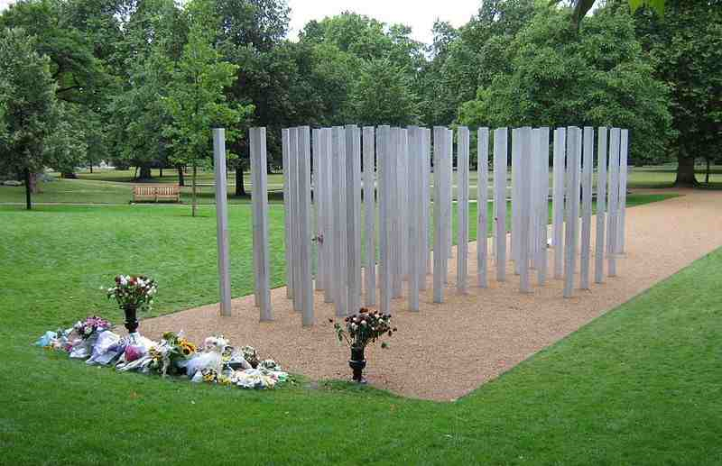
Na południe od Serpentine jest owalna fontanna otworzona w 2006 roku na cześć księżnej Diany. Kolejny pomnik w parku upamiętnia ofiar 7 ataków terrorystycznych, w postaci 52 stalowych filarach - po jednej dla każdego zmarłego.

Slide 12
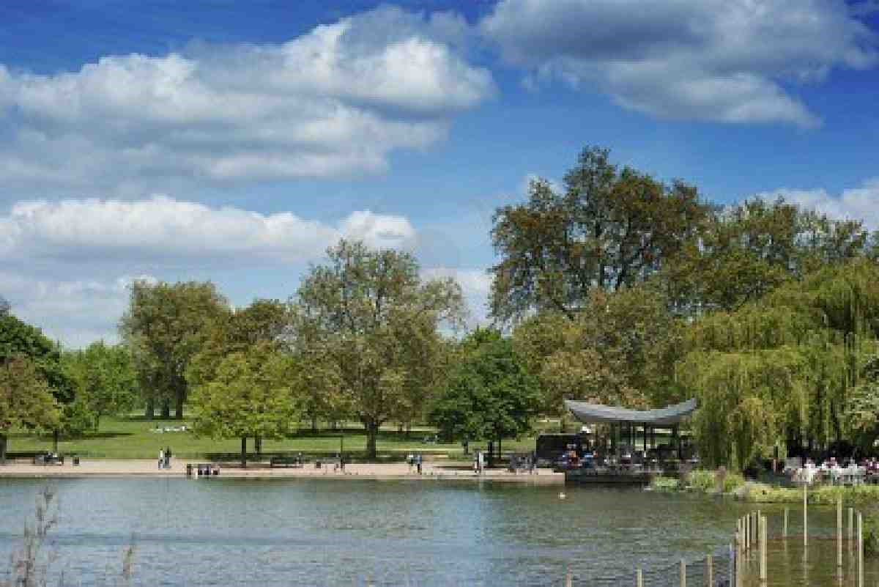

Slide 13
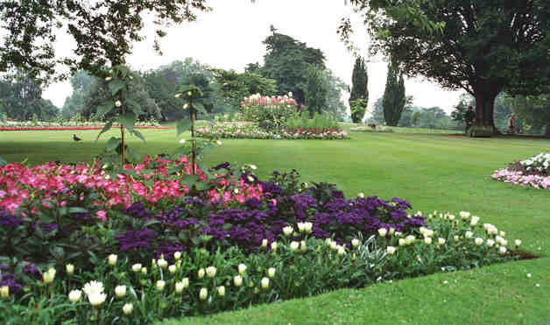
fh

Slide 14
KONIEC!
Wiktoria Gajek

